Slide 1


SUUDİ ARABİSTAN SABER SİSTEMİ
ULUSLARARASI GÖZETİM MÜDÜRLÜĞÜ
22 Haziran 2023

Slide 2
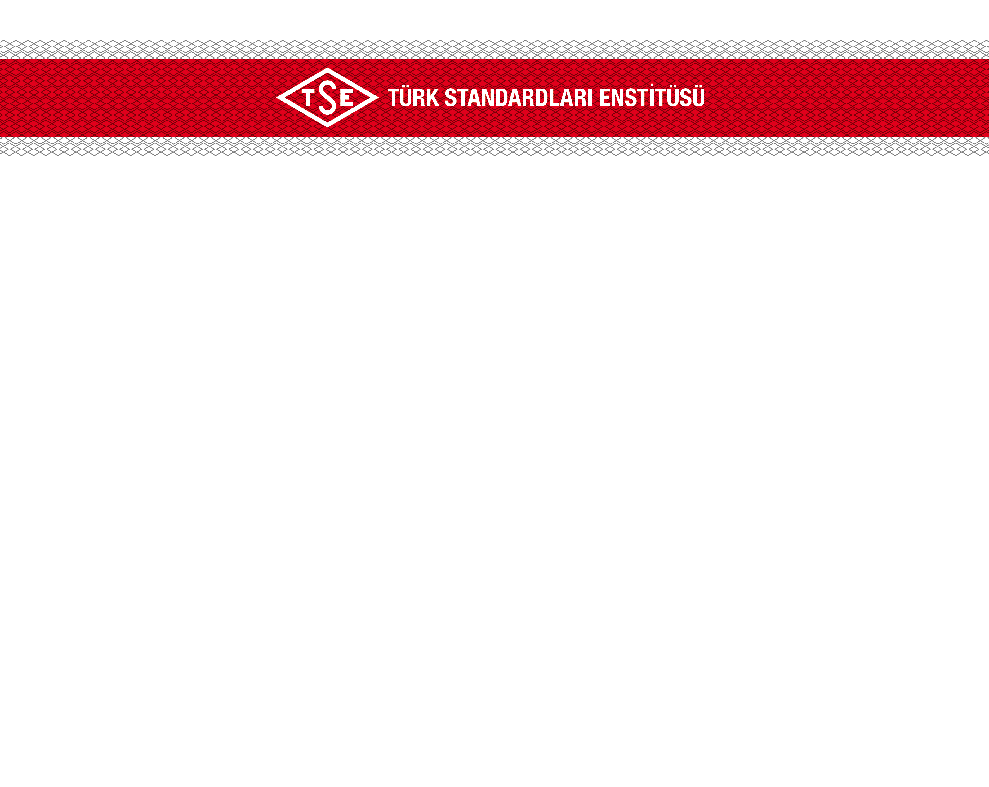
İçerik
Saber Portalı Genel Bilgi………………………………………………………………..3
Saber Platformu Belgelendirme Türleri…………………………………………………4
Regülasyon Belirleme…………………………………………………………………...6
Regülasyon ve SASO Standartlarına Erişim…………………………………………….8
5. Regülasyon Kapsamındaki Sertifika Türleri………………………………………………10
  5.1 CoC Certificate ( Type1-A & Type3)
  5.2 Quality Mark
  5.3 G Mark
  5.4 IECEE
  5.5 Verimlilik Sertifikaları / Etiketleri
6. Herhangi Bir Regülasyon Kapsamına Girmeyen Ürün Belgelendirmesi………………....20
7. Satış Amaçlı Olmayan, Kurulum ya da Sunum Amaçlı Gönderilecek Ürün Bel………....21
8. Sevkiyat Uygunluk Belgesi ( Shipment CoC)…………………………………………….22
9. Sanayi ve Maden Kaynakları Bakanlığına Kaydedilmesi Zorunlu Ürünler……………....23
10. TSE Saber Süreci………………………………………………………………………...26
11. Ücret Tarifeleri…………………………………………………………………………...31
12. Saber Ürün Kaydı ( Suudi İthalatçılar için)……………………………………………...33

Slide 3
1. Saber Portalı Genel Bilgi
www.saber.sa
Saber portalına sadece Suudi İthalatçı firmalar üye olabilmektedir.
Gıda, ilaç, kozmetik, vb. ürünler hariç bütün ürün sevkiyatlarının Saber portalından onaylanması gerekmektedir.
Saber uygunluk belgesi alınması zorunluluğu Türkiye’ye özgü değildir. Zorunluluk tüm ülkelerden yapılan sevkiyatlar için geçerlidir.

Slide 4
2. Saber Platformu Belgelendirme Türleri
Regülasyon Kapsamına Giren Ürün Uygunluk Belgelendirmesi – PCoC
  Type-1A CoC Certificate
  Type-3 CoC Certificate
  Quality Mark (Type-5)
  G Mark
  IECEE
  Enerji Verimliliği Etiketleri
Herhangi Bir Regülasyon Kapsamına Girmeyen Ürün Belgelendirmesi
  Self Declaration ( Üretici Deklerasyonu)
Satış Amaçlı Olmayan, Kurulum ya da Sunum Amaçlı Gönderilecek Ürün Belgelendirmesi
Sevkiyat Uygunluk Belgesi ( Shipment CoC)

Slide 5


Type 1a
Regülasyona giren ürün
Type 3
Kaydedilmiş Ürünler
QM, G Mark IECEE
Ürün Ekleme
Regülasyona girmeyen ürün
Üretici Deklarasyonu
Kaydedilmiş Ürünler
Sevkiyat Uygunluk Belgesi
Satış amaçlı olmayan, kurulum ya da sunum amaçlı gönderilecek ürün
SASO Müşteri Departmanının Onayı

Slide 6
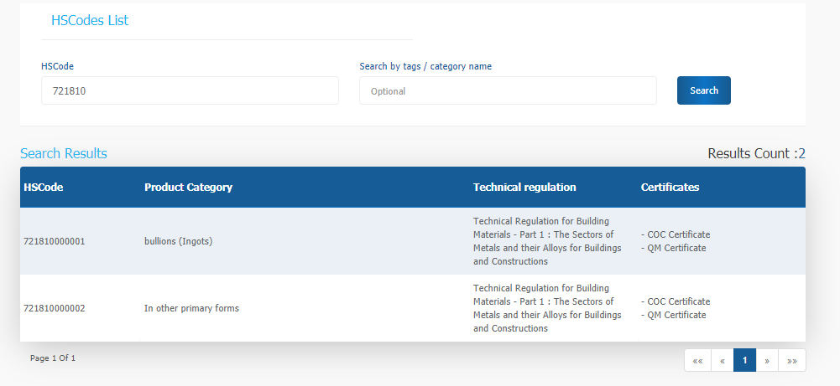
3. Regülasyon Belirleme
Ürünlerinizin hangi regülasyon kapsamında olduğunu gümrük tarife kodu (HS kodu) ile https://saber.sa/home/hscodes adresinden sorgulayabilirsiniz. HS kodunuzun ilk 6 ya da 8 hanesini yazıp arama yaptırdıktan sonra ürünün tanımına uygun HS kodunu İthalatçınız ile paylaşıp, teyit edebilirsiniz.

Slide 7
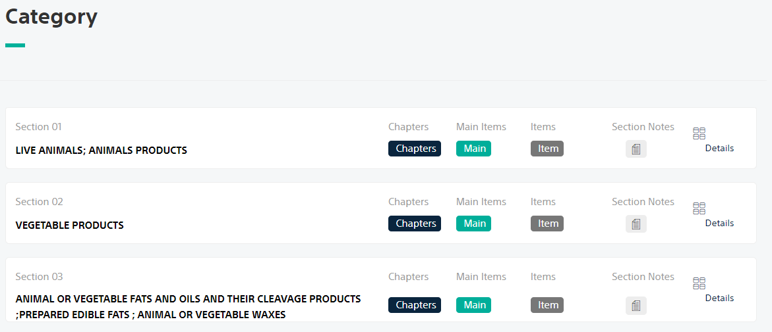
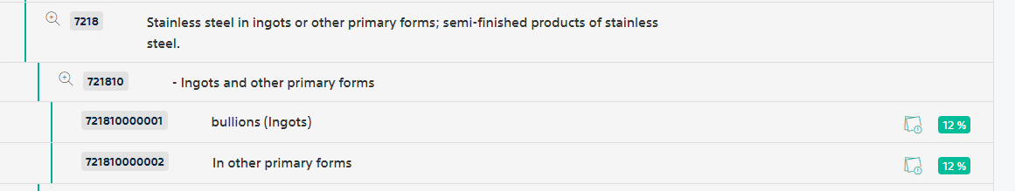
HS kodlarının tanımlarını bulmak için Suudi Gümrük sitesinin arama motoru ve listesi kullanılabilir.
https://eservices.zatca.gov.sa/sites/sc/en/tariff/Pages/TariffPages/TariffSearch.aspx

Slide 8
4. Regülasyon ve SASO Standartlarına Erişim
SASO’nun yayınlamış olduğu 49 adet regülasyon bulunmaktadır. Kurumumuz TSE İhracatçılarımızın talepleri doğrultusunda 17 adet regülasyonda Avrupa bölgesinde yetkisi bulunmaktadır. Yeni eklenecek regülasyonlar ya da talepler doğrultusunda regülasyon yetkimiz genişletilebilir. Ürünlerinizin dahil oldukları regülasyonları aşağıdaki linklerden inceleyebilirsiniz.
https://saber.sa/home/regulations
https://www.saso.gov.sa/ar/Laws-And-Regulations/Technical_regulations/Pages/default.aspx
İlgili regülasyonda ürün standardına uygunluk istenmekte ise, ilgili ürün standardından test raporu gerekecektir. Wasif standart arama sayfasından SASO ürün standartlarını temin edebilirsiniz.
https://e.saso.gov.sa/content/wasif-service
Notes:
Ülkelerin gümrük tarife kodlarının son 6 hanesi ya da 4 hanesi farklılık gösterebilmektedir. https://www.customs.gov.sa/en/customsTariffSearch
adresinden uygun gümrük tarife kodu seçilebilir.

Slide 9
1 | Building Materials : Part 1: Sectors of Metals and their Alloys for Buildings and Constructions |  | 26 | Electronic Devices Used in Electronic Smoking Systems
2 | Building Materials : Part 2: Insulation and Building Cladding Materials |  | 27 | Escalators and Moving Walkways
3 | Building Materials : Part 3: Hydraulic Connections and Related Products |  | 28 | Fireworks
4 | Building Materials : Part 4: Bricks, Tiles, Ceramics, Sanitary Ware and Related Products |  | 29 | Food Safety in Tools and Appliances Used in Kitchen
5 | Building Materials: Part (5): Pipes used in Water, Electricity and Gas Network |  | 30 | Front, Rear and Side Barriers for Trucks and Trailers
6 | Doors, windows, and accessories |  | 31 | Limiting hazardous Substances in Electrical and Electronic Equipment
7 | Electrical Batteries |  | 32 | Lubricating Oils
8 | Electrical Lifts Used in Buildings and Facilities |  | 33 | Machinery Safety : Part 1: Portable and Hand-oriented Machines
9 | Footwear and their Accessories |  | 34 | Machinery Safety : Part 2: Mobile Machinery and Heavy Duty Equipment
10 | Gas Appliances and their Accessories |  | 35 | Machinery Safety : Part 3: Lifting Equipment
11 | Glue and Adhesive Materials |  | 36 | Modified Vehicles and Limited Production Models
12 | Leather Products |  | 37 | Ornaments and Accessories
13 | Paper and Cardboard |  | 38 | Packaging
14 | Textile Products |  | 39 | Paints (Dyes) and Varnishes
15 | GCC Children Toys |  | 40 | Personal Protective Equipment and Clothing
16 | GCC Low voltage Electrical Equipments and Appliances |  | 41 | Pressure Equipment
17 | Fire Control Materials and Equipment |  | 42 | Simple Pressure Vessels
18 | Amusement parks games and devices |  | 43 | Solar Photovoltaic Systems
19 | Auto Spare Parts |  | 44 | Tanks: Part 1: Petromleum Prodcuts Transportation Tanks
20 | Automated Motorcycles |  | 45 | Tanks: Part 2: LPG Tankers
21 | Child Restraint Systems and Stroller |  | 46 | Telecommunications
22 | Degradable Plastic Products |  | 47 | Tiers
23 | Detergents |  | 48 | Trailers and Semi-Trailers
24 | Electric Vehicles |  | 49 | Used Imported Vehicles
25 | Electrical Self-Balancing Boards (Scooter)

Slide 10
5. Regülasyon Kapsamındaki Sertifika Türleri
5.1 CoC Certificate ( Type1-A & Type3)
Regülasyon şartlarına göre belgelendirmeyi içermektedir. Type-1A ya da Type-3 belgelendirme türlerini içerir. Her regülasyonun içerisinde belgelendirme türünün ne olacağını belirtilmektedir. Aynı regülasyonun içerisinde ürün özellik farklılıklarına göre Type-1A ve Type-3 olabilir. Type-1A, test raporu ve teknik dosya incelemesini içermektedir. Type-3’ün içerisinde Type-1A’dan farklı olarak üretim yeri incelemesi bulunmaktadır.
İlgili regülasyonda ürün standardına uygunluk istenmekte ise, ilgili ürün standardından test raporu gerekecektir. Wasif standart arama sayfasından SASO ürün standartlarını temin edebilirsiniz.
https://e.saso.gov.sa/content/wasif-service

Slide 11
Regülasyonların COC Certificate kapsamındaki belgelendirmesi için Üreticilerin https://basvuruportal.tse.org.tr/ bağlantısı üzerinden başvurması gerekecektir.
Aşağıdaki üründe COC belgelendirmesi zorunlu olup, Quality Mark(QM) isteğe bağlıdır.

Slide 12
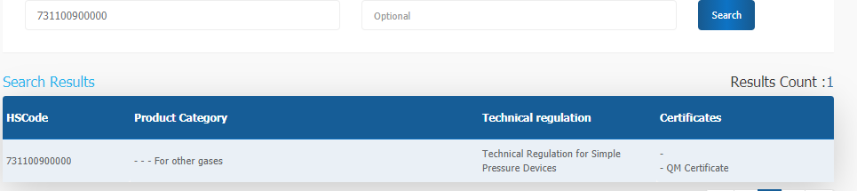
5.2 Quality Mark
Aşağıdaki ürünün sertifika tipinde sadece ‘QM Certificate’ yazıldığı için Quality Mark belgesi alınması zorunludur. Quality Mark (QM) kapsamındaki belgelendirme için https://jeem1.saso.gov.sa linkinden üreticinin ya da ithalatçı firmanın başvurması gerekecektir.
SASO tarafından görevlendirilen sertifika kuruluşu üretim yeri incelemesi yapıp , numune alarak test sonucunu ve teknik incemesini SASO’ya iletir. SASO yetkilisi belgelendirmeyi tamamlar.

Slide 13

5.3 G Mark
Türk Standardları Enstitüsü (TSE); Bahreyn, Kuveyt, Umman, Katar, Suudi Arabistan, Birleşik Arap Emirlikleri ve Yemen’in oluşturduğu Körfez Arap Ülkeleri İşbirliği Konseyi (Gulf Cooperation Council - GCC) ülkelerine ihraç edilecek alçak gerilim ve oyuncak ürünlerinde zorunlu olan G Mark Sertifikası için onaylanmış kuruluş olarak atanmıştır.
Aşağıdaki üründe G Mark zorunlu olup, Quality Mark(QM) isteğe bağlıdır. G mark kapsamında belgelendirme için Üreticilerin https://basvuruportal.tse.org.tr/ bağlantısı üzerinden başvurması gerekecektir.
HSCode | Product Category | Technical regulation | Certificates
841451100001 | Table fans | GCC Technical Regulation for Low Voltage Electrical Equipment and Appliances - GMARK | GCTS CertificateOR QM Certificate

Slide 14
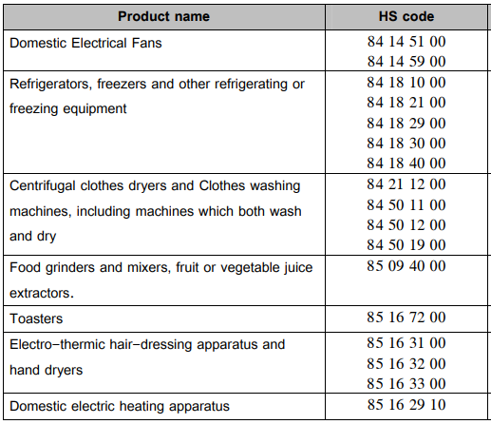
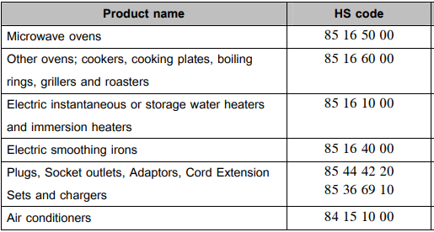
G Mark Kapsamında Olan Ürün Grupları

Slide 15
5.4 IECEE
IECEE sertifikası için onaylı sertifika kuruluşu (CB test raporu) ve sertifikası olması gerekmektedir.
IECEE sertifikası için Üretici firma ya da İthalatçı firmanın https://jeem1.saso.gov.sa linkinden başvuru yapması gerekmektedir.
Aşağıdaki üründe IECEE sertifikası zorunlu olup, Quality Mark(QM) isteğe bağlıdır.
HSCode | Product Category | Technical regulation | Certificates
842211000000 | -- Of the household type | GCC Technical Regulation for Low Voltage Electrical Equipment and Appliances | IECEE Certificate OR QM Certificate

Slide 16
SASO IECEE Kapsamında Olan Ürün Grupları
 | Ürün Grubu |  | Ürün Grubu
1 | Cep Telefonları ve Aksesuarları | 11 | Ev Tipi Elektrikli Fritözler.
2 | Taşınabilir Bataryalar ve Cep Telefonu Bataryaları | 12 | Video Oyun Cihazları ve Aksesuarları
3 | Dizüstü Bilgisayarlar, Tabletler ve Aksesuarları | 13 | Elektrikli Su Isıtıcıları
4 | Akıllı Saatler | 14 | Elektrik Kabloları
5 | Bulaşık Makineleri | 15 | Kahve Makineleri
6 | Elektrikli Pompalar | 16 | Elektrik Devre Kesiciler
7 | Televizyonlar ve Ekranlar | 17 | Cep Telefonları İçin Şarj Kabloları
8 | Aydınlatma Ürünleri ve Aksesuarları | 18 | Tıraş Makineleri
9 | Elektronik Sigara Sistemleri | 19 | Masaüstü Kişisel Bilgisayar (PC)​
10 | Küçük Fotovoltaik Güneş Enerji Sistemleri | 20

Slide 17
GCTS, IECEE sertifikalarını temin etmek için TSE Elektroteknik Sektör Müdürlüğü tarafından belgelendirmeniz gerekmektedir. Hilal Hanım’dan bilgi alabilirsiniz.
Hilal Durukan hdurukan@tse.org.tr 03124166737
HSCode | Product Category | Technical regulation | Certificates
841810000000 | - Combined refrigerator-freezers, fitted with separate external doors or drawers, or combinations thereof | GCC Technical Regulation for Low Voltage Electrical Equipment and Appliances - GMARK | GCTS CertificateOR QM Certificate
841821000000 | -- Compression-type | GCC Technical Regulation for Low Voltage Electrical Equipment and Appliances - GMARK | GCTS CertificateOR QM Certificate
841830000000 | - Freezers of the chest type, not exceeding 800 L capacity | GCC Technical Regulation for Low Voltage Electrical Equipment and Appliances - GMARK | GCTS CertificateOR QM Certificate
841840000000 | - Freezers of the upright type, not exceeding 900 L capacity | GCC Technical Regulation for Low Voltage Electrical Equipment and Appliances - GMARK | GCTS CertificateOR QM Certificate
841850000001 | Cooling Boxes | GCC Technical Regulation for Low Voltage Electrical Equipment and Appliances | COC CertificateOR IECEE CertificateOR QM Certificate
841850000002 | Freezing Boxes | GCC Technical Regulation for Low Voltage Electrical Equipment and Appliances | COC CertificateOR IECEE CertificateOR QM Certificate

Slide 18
5.5 Verimlilik Sertifikaları / Etiketleri
Verimlilik sertifikaları gereksinimi https://saber.sa/home/hscodes bağlantısı regülasyon sorgulamasında çıkmamaktadır.
https://www.saso.gov.sa/en/laws-and-regulations/technical_regulations/pages/default.aspx linkinden regülasyonlar kontrol edilmelidir.
Halihazırda 3 adet regülasyonda verimlilik etiketi gerekmektedir, regülasyonlar içerisinde ürün grupları belirtilmiştir.
Technical Regulation for Energy Efficiency
Technical Regulation for Water Rationalization Tools
Technical Regulation for Degradable Plastic Products

Slide 19
Etiket Gereksinimi Olan Ürün Grupları
 | Ürün Grubu | Standart | TSE Yetkisi
1 | Klimalar | SASO 2663:2021 | Yok
2 | Yüksek Kapasiteli Klimalar | SASO 2874:2016 | Var
3 | Buzdolabı – Dondurucular | SASO 2892:2018 | Var
4 | Çamaşır Makineleri | SASO 2885:2018 | Var
5 | Kurutma Makineleri | SASO 2883:2017 | Var
6 | Su Isıtıcıları | SASO 2884:2017 | Yok
7 | Aydınlatma Ürünleri Part 1 | SASO 2870:2018 | Yok
8 | Aydınlatma Ürünleri Part 2 | SASO 2902:2018 | Yok
9 | Aydınlatma Ürünleri Part 3 | SASO 2927:2019 | Yok
10 | Elektrik Motorları | SASO 2893:2018 | Var
11 | Araç Lastikleri | SASO 2857:2016 | Yok
12 | Musluk ve Bataryalar | SASO 1473, SASO 2566,vd. | Yok
13 | Çözünebilen Plastik Ürünler | SASO 2879 | Yok

Slide 20
6. Herhangi Bir Regülasyon Kapsamına Girmeyen Ürün Belgelendirmesi
Herhangi bir Regülasyonun kapsamında olmadığı ‘Supplier Conformity Declaration’ sertifika tipinde Üreticilerin Saber portalı için belgelendirme çalışması yapmasına gerek yoktur. Suudi ithalatçı saber platformunda ürün kaydını gerçekleştirip, tedarikçi deklarasyonu (self declaration) yükleyerek ürününe 1 senelik onay alabilir.
HSCode | Product Category | Technical regulation | Certificates
853710000001 | Plates | - | - Supplier Conformity Declaration

Slide 21
7. Satış Amaçlı Olmayan, Kurulum ya da Sunum Amaçlı Gönderilecek Ürün Belgelendirmesi
Satış amaçlı olmayan, kurulum ya da sunum amaçlı gönderilecek ürün sevkiyatları ; Saber portalında giriş kısmındaki “Products not intended for direct marketing to the consumer” sekmesi seçilerek, Sertifika kuruluşundan belge almaya gerek olmadan Saber portalı üzerinden belgelendirilebilmektedir. Saber portalına girişi Suudi ithalatçılar yapmaktadır.
https://noncommercial.saber.sa/account/login
https://saber.sa/home/UserGuide

Slide 22
8. Sevkiyat Uygunluk Belgesi ( Shipment CoC)
İlgili belgelendirme aşamaları tamamlanan ürünün Saber portalına girişi yapıldıktan ve sertifika kuruluşu tarafından onay verildikten sonra 1 sene geçerli Saber ürün uygunluk belgesi alınmış olmaktadır. Bu 1 sene içerisindeki yapılacak olan ürün sevkiyatları için Suudi İthalatçı Saber portalında sevkiyat uygunluk belgesi için talep yapar. Herhangi bir fiziki gözetim yapılmaz. Saber portalı üzerinde ürün bilgileri sevkiyat faturası ile karşılaştırılır ve portal üzerinden onay verilir.

Slide 23
9. Sanayi ve Maden Kaynakları Bakanlığına Kaydedilmesi Zorunlu Ürünler
Suudi Standartları, Metroloji ve Kalite Organizasyonu (SASO) tarafından yayımlanan genelgelerde HS kodları aşağıda belirtilen bazı ürünlerin ithalatı aşamasında, SABER elektronik platformundan sevkiyat uygunluk belgesi (Shipment CoC) alınmadan önce ilgili ürünlere ilişkin Suudi Arabistan Krallığı Sanayi ve Maden Kaynakları Bakanlığı’na başvurularak QR kodlu ayrı bir onay alınması gerekmektedir.

Slide 24
9. Sanayi ve Maden Kaynakları Bakanlığına Kaydedilmesi Zorunlu Ürünler
HS Kodu | Ürün Grubu | Ürün Grubu
57024210 | Halılar, kilimler ve halfleks | 72142040 | Haddelenmiş Metal
69072300 | Seramik Karo | 48030010 | Kağıt
32089090 | Diğer Boya ve Vernikler | 730890900002 | Korkuluklar
55032000 | Polyesterden Sentetik Lifler | 480300900001 | Hastane yatakları için koruyucu örtüler
550952 | Sentetik Rbres'ten İplik | 73251010 | Kanalizasyon ızgaralar, drenaj kapakları ve benzeri dökümler
72103000 | Kaplanmış Haddelenmiş Metal | 73259910 | Kanalizasyon ızgaralar, gider kapakları ve benzeri dökümler
72104900 | Galvanizli Çelik Bobin | 73269030 | Mekanik olmayan vantilatörler
72107000 | Baskılı, Vernikli, Plastik Kaplı Haddelenmiş Metal | 630790970002 | Toz ve Koku Koruma Amaçlı Yüz Maskeleri
72163320 | Demir veya çelikten ürün | 481890000002 | Genel Kullanım Amaçlı Maskeler
72171000 | Demir veya alaşımsız çelikten tel | 481890009999 | Diğer Maskeler

Slide 25
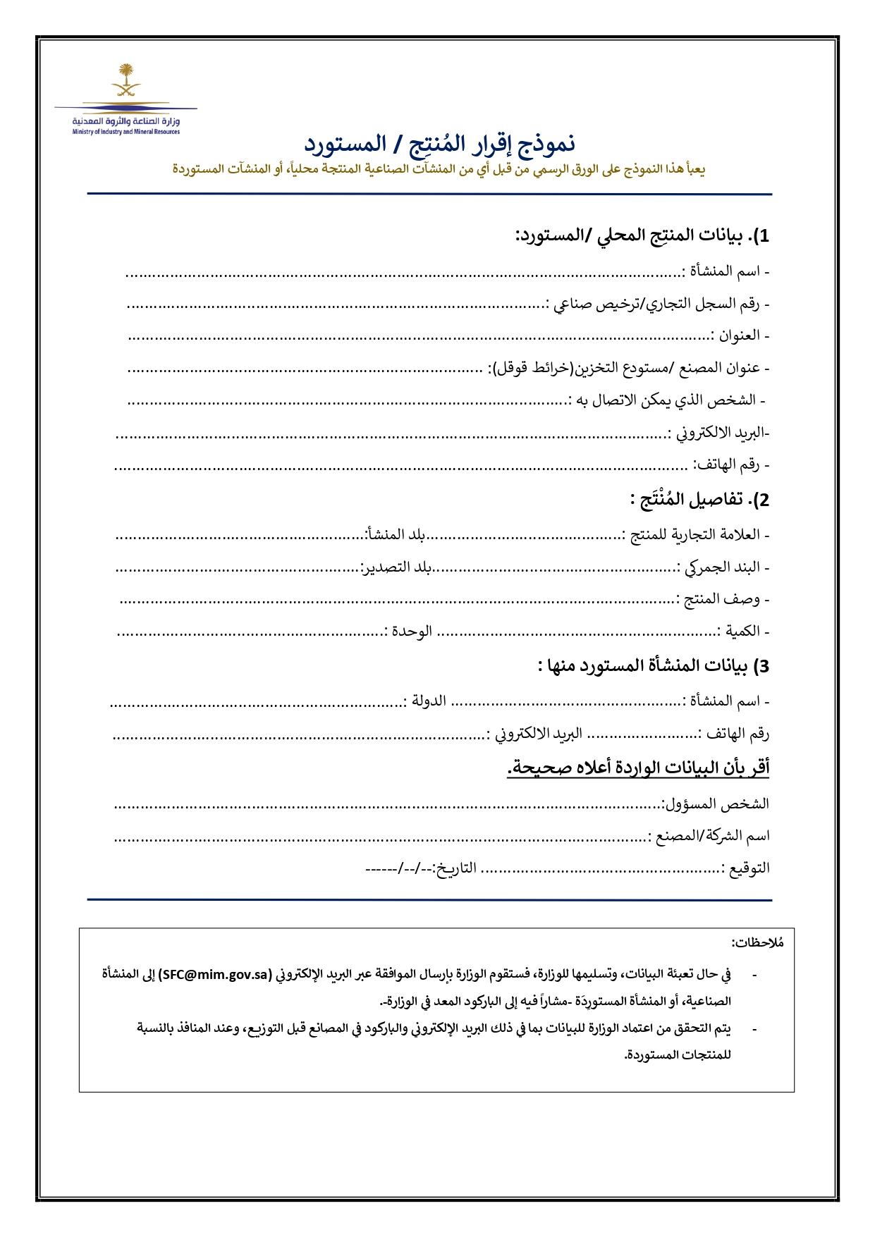
9. Sanayi ve Maden Kaynakları Bakanlığına Kaydedilmesi Zorunlu Ürünler

Slide 26
10. TSE Saber Süreci
Regülasyonların COC Certificate kapsamındaki belgelendirmeleri için Uluslararası Gözetim Müdürlüğü birimimiz ile iletişime geçtiğiniz takdirde ilgili Sektör Müdürlüğüne yönlendirileceksiniz.
Akabinde TSE’ye başvurmanız neticesinde , ilgili regülasyon göre belgelendirme çalışması başlatılır.
Saber platformunda onay verilebilmesi için Sektör Müdürlüklerimizin vereceği TSE SASO Ürün Uygunluk Belgesi ile Saber platformundaki bilgilerin örtüşmesi gerekmektedir.

Slide 27
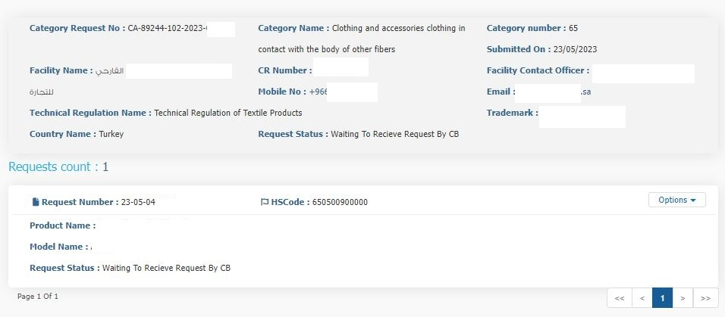
Saber portalı başvuruları, Uluslararası Gözetim Müdürlüğümüz tarafından kontrol edilmektedir.
Aşağıdaki görsellerde Saber portalında yapılan bir başvuruyu ve örnek TSE Ürün uygunluk belgesini görebilirsiniz.

Slide 28
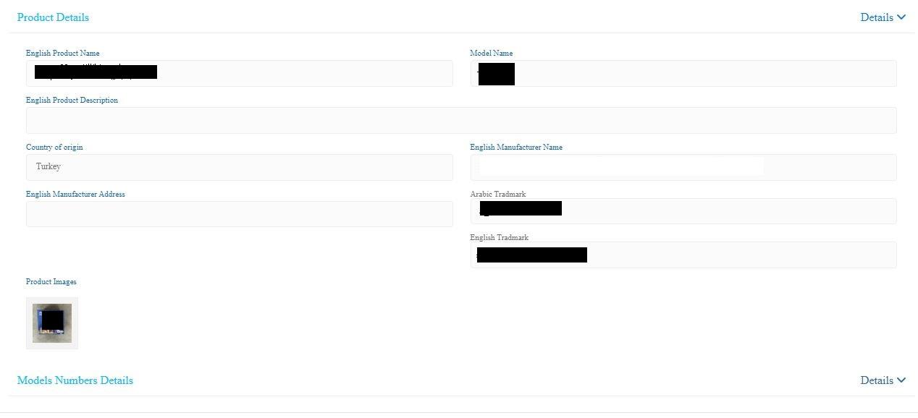

Slide 29
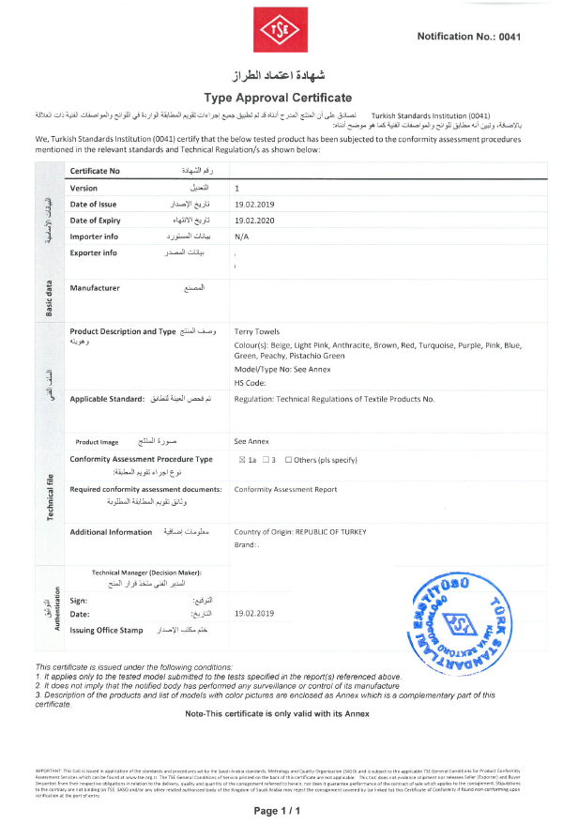

Slide 30
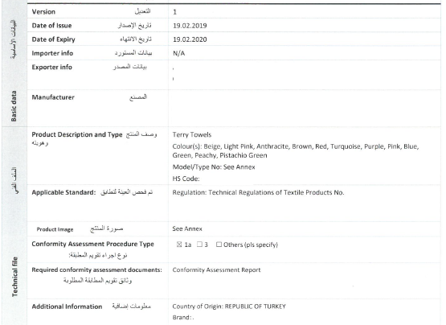

Slide 31
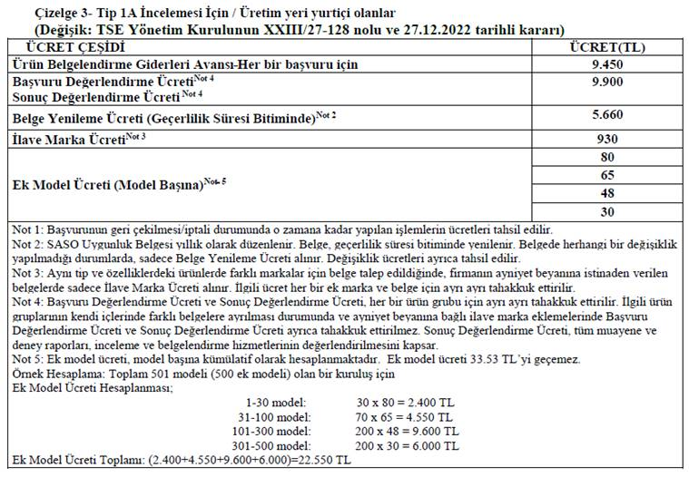
11. Ücret Tarifeleri
11.1 Tip 1A Ücret tarifesi

Slide 32
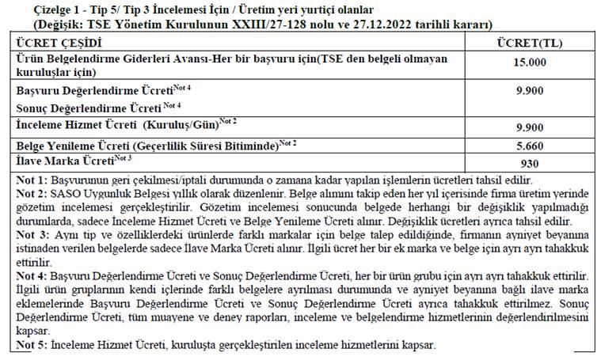
11.2 Tip-3 & Tip5 ( Quality Mark) Ücret Tarifesi

Slide 33
12. Saber Ürün Kaydı ( Suudi İthalatçılar için)
1- Öncelikle İthalatçı ithal etmek istediği ürünün markasını “Manage Trademark”
kısmından ekleyecektir.
2- “Add New Product” kısmından ürünün girişini yapacaktır.
3a- Eğer ürün herhangi bir regülasyon kapsamında ise “Certificate of Conformity Request ” kısmından başvuru yapacaktır. Sertifika kuruluşu olarak da Avrupa bölgesinde “TSE Headquarters” i seçecektir.
3b-Eğer ürün herhangi bir regülasyon kapsamında değil ise Sertifika kuruluşundan belge almaya gerek olmadan, “ Imported Self Declaration Certificates ” kısmından başvuru yaparak bir sene geçerliliği olan ürün uygunluk belgesini ( Product Certificate of Conformity)
temin edebilir.
4- İthalatçı ürün uygunluk belge ( Product CoC) işlemleri tamamlanan ürünler için sevkiyattan sonra Shipment CoC belgesi için “ New Shipment Request ” kısmından başvuru yapacaktır.

Slide 34
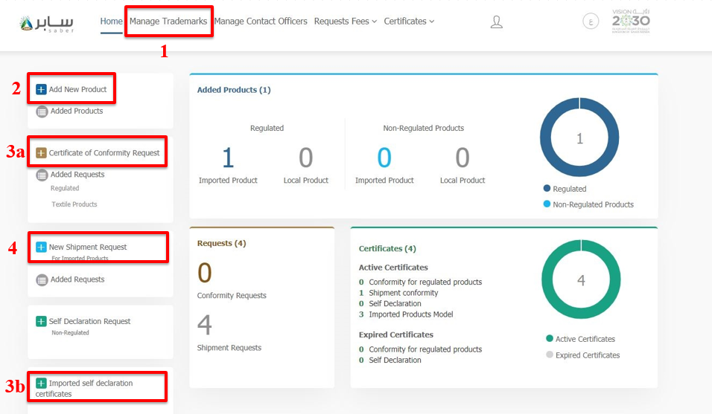

Slide 35
https://saso.gov.sa/ SASO Ana Sayfa
https://www.saso.gov.sa/en/conformity/Technical_regulations/Pages/Regulations_approved.aspx Yayınlanmış regülasyonlar
https://wasif.saso.gov.sa/Pages/User/Default.aspx SASO Standart Arama
https://saber.sa Saber portalı giriş
https://www.saso.gov.sa/en/Certification/Certificates_of_conformity/Pages/Registration_of_plastic_products.aspx Plastik reg. ile ilgili bilgi
https://jeem1.saso.gov.sa SASO Quality Mark Kayıt sitesi
https://jeem1.saso.gov.sa/Certificates/Index SASO Quality Mark belgeli firma arama
http://www.teknikengel.gov.tr/#/index Teknik engel TR
http://www.epingalert.org/en Teknik engel WTO
http://water.sls.gov.sa/Account/Login Su Verimliliği Enerji Etiketi

Slide 36
İletişim Adresleri
Necat ÇELİKAL (Müdür, Uluslararası Gözetim Müdürlüğü)
Tel:0262 723 11 45 ncelikal@tse.org.tr
Faruk MİRASYEDİ (TSE Uzmanı, Uluslararası Gözetim Müdürlüğü)
Tel: 0262 723 11 49 fmirasyedi@tse.org.tr
Serhat BAŞKARA (TSE Uzmanı, Uluslararası Gözetim Müdürlüğü)
Tel: 0262 723 13 37 sbaskara@tse.org.tr

Slide 37
TEŞEKKÜRLER

